Slide 1


Slide 2
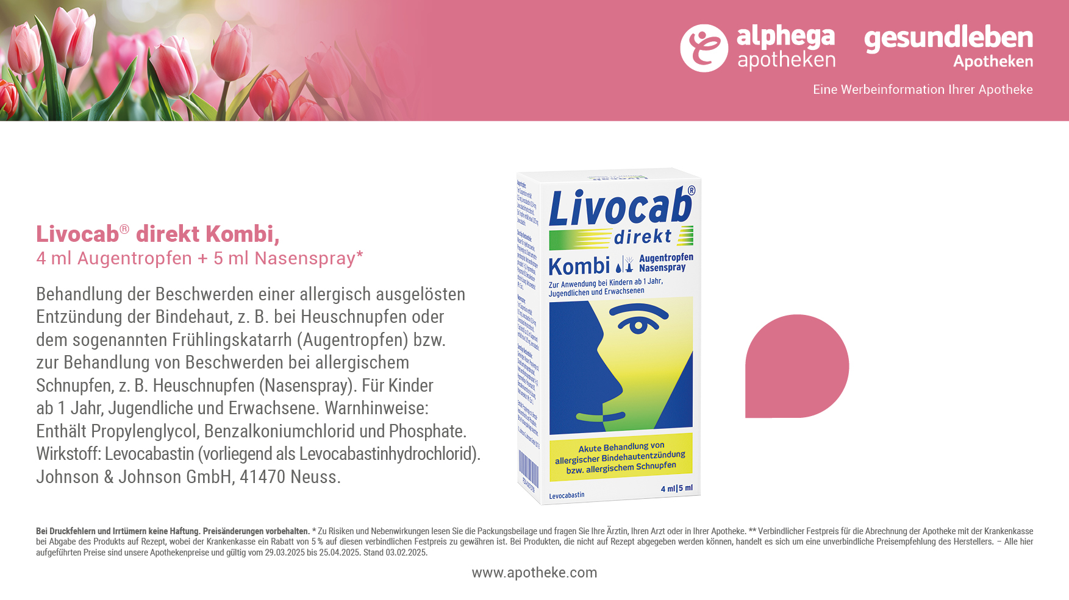
19%
sparen!
16,^{49 €}
20,36 €**

Slide 3
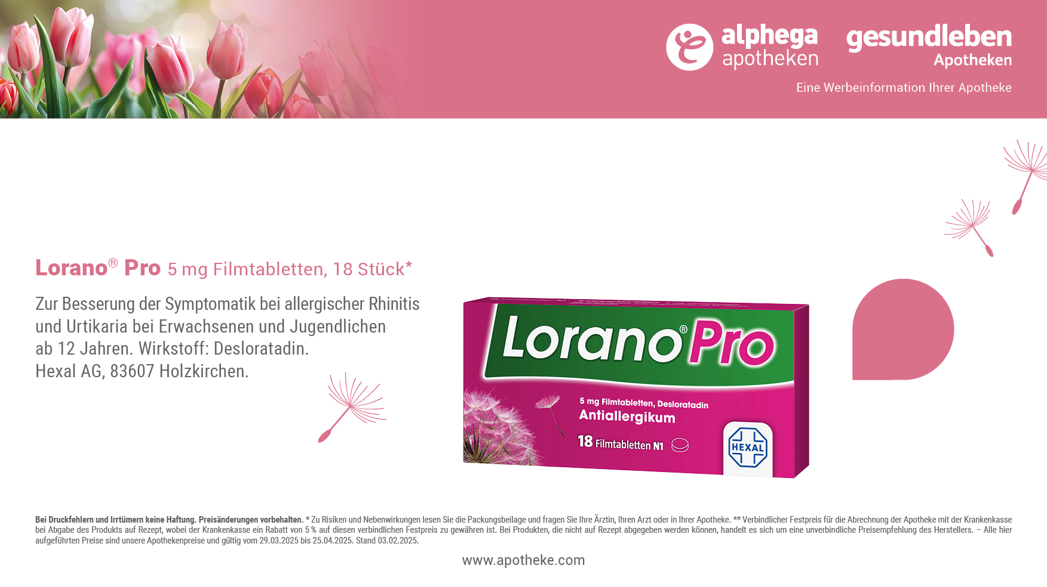
18%
sparen!
10,^{19 €}
12,58 €**

Slide 4
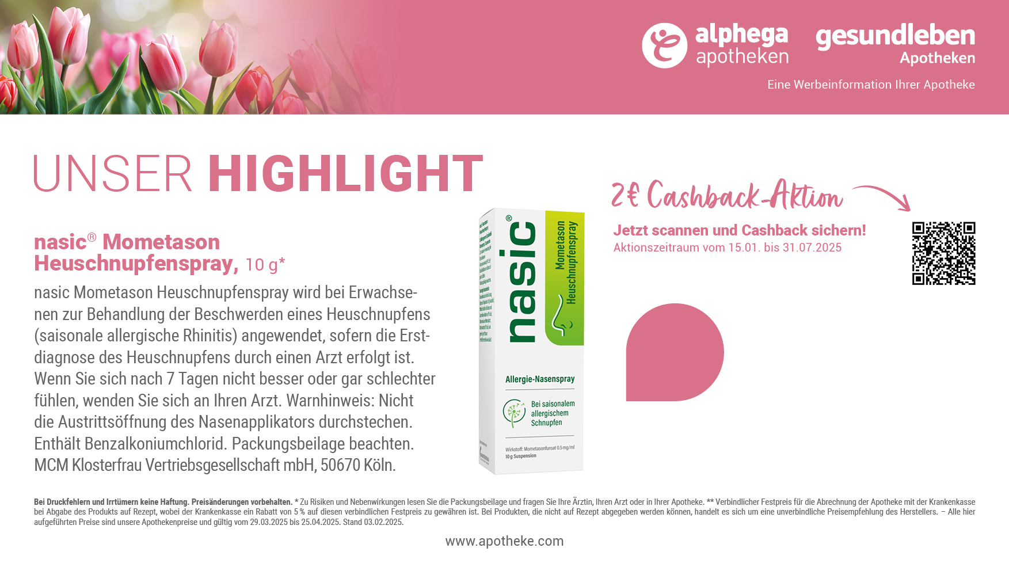
13%
sparen!
10,^{99 €}
12,65 €**
1.099,00 € pro 1.000 ml

Slide 5

14%
sparen!
10,^{99 €}
12,85 €**

Slide 7

15%
sparen!
13,^{89 €}
16,45 €**
1.389,00 € pro 1.000 ml

Slide 8
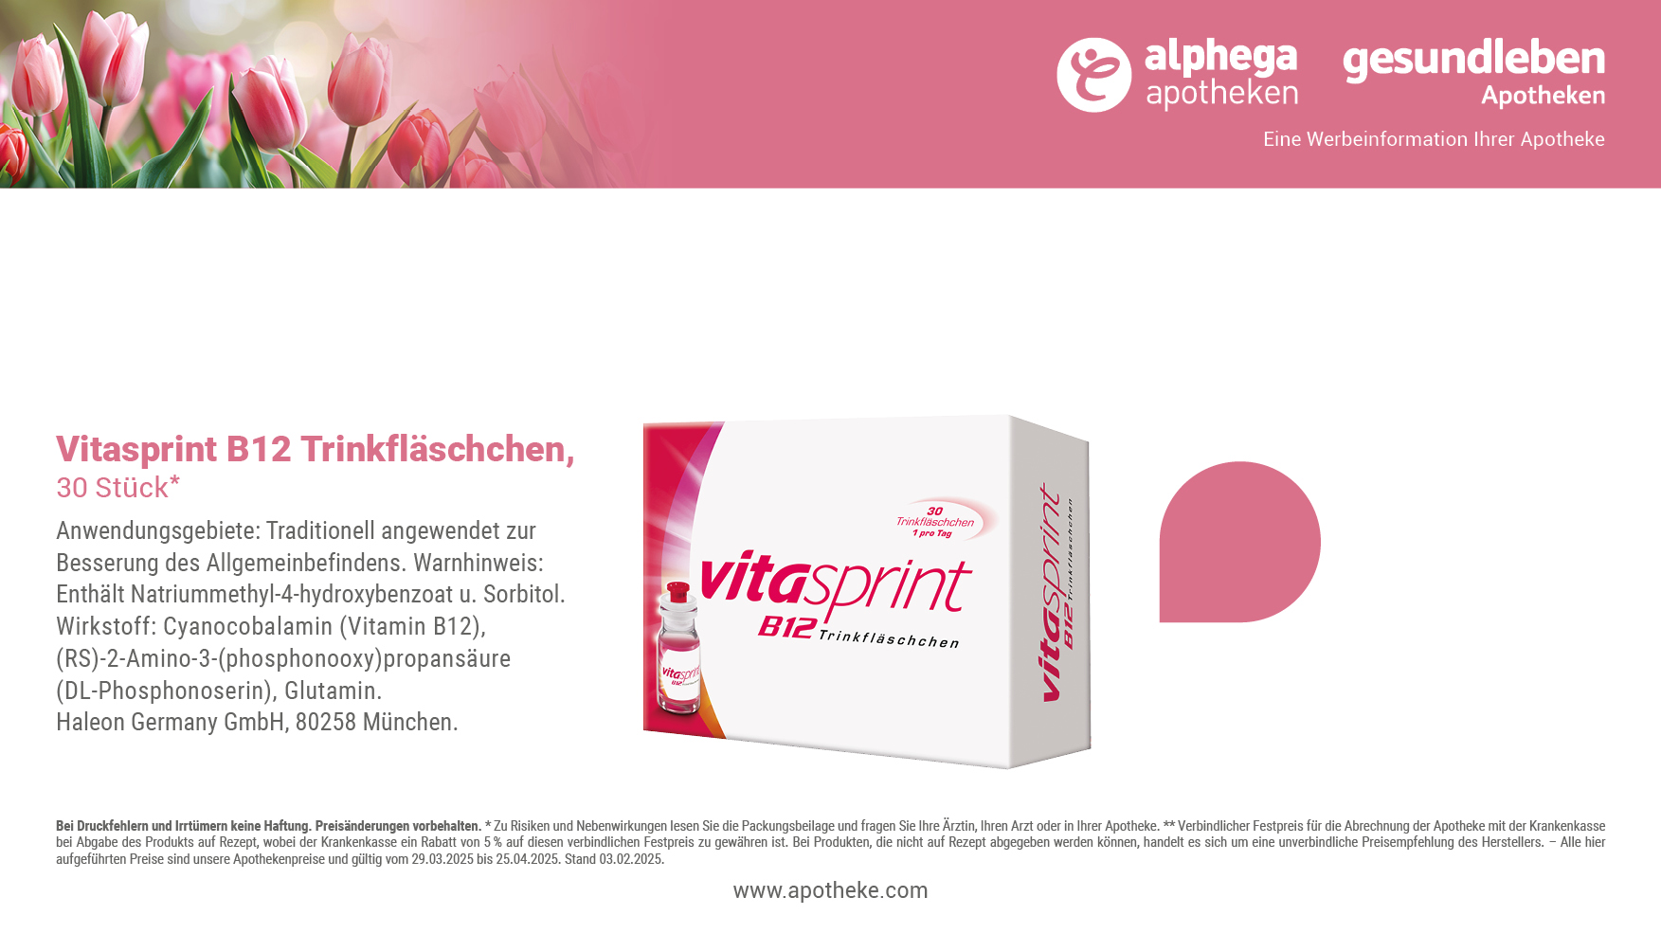
15%
sparen!
38,^{19 €}
44,99 €**

Slide 9
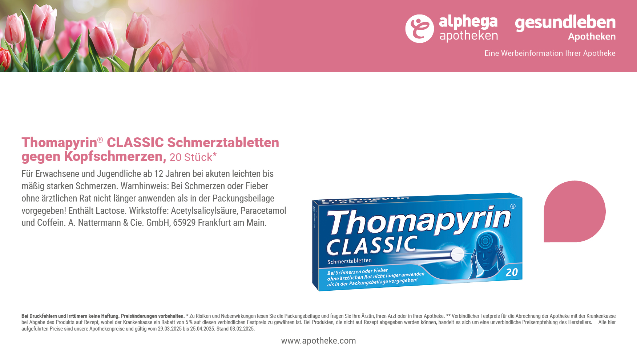
14%
sparen!
7,^{39 €}
8,69 €**

Slide 10

15%
sparen!
15,^{69 €}
18,49 €**

Slide 11
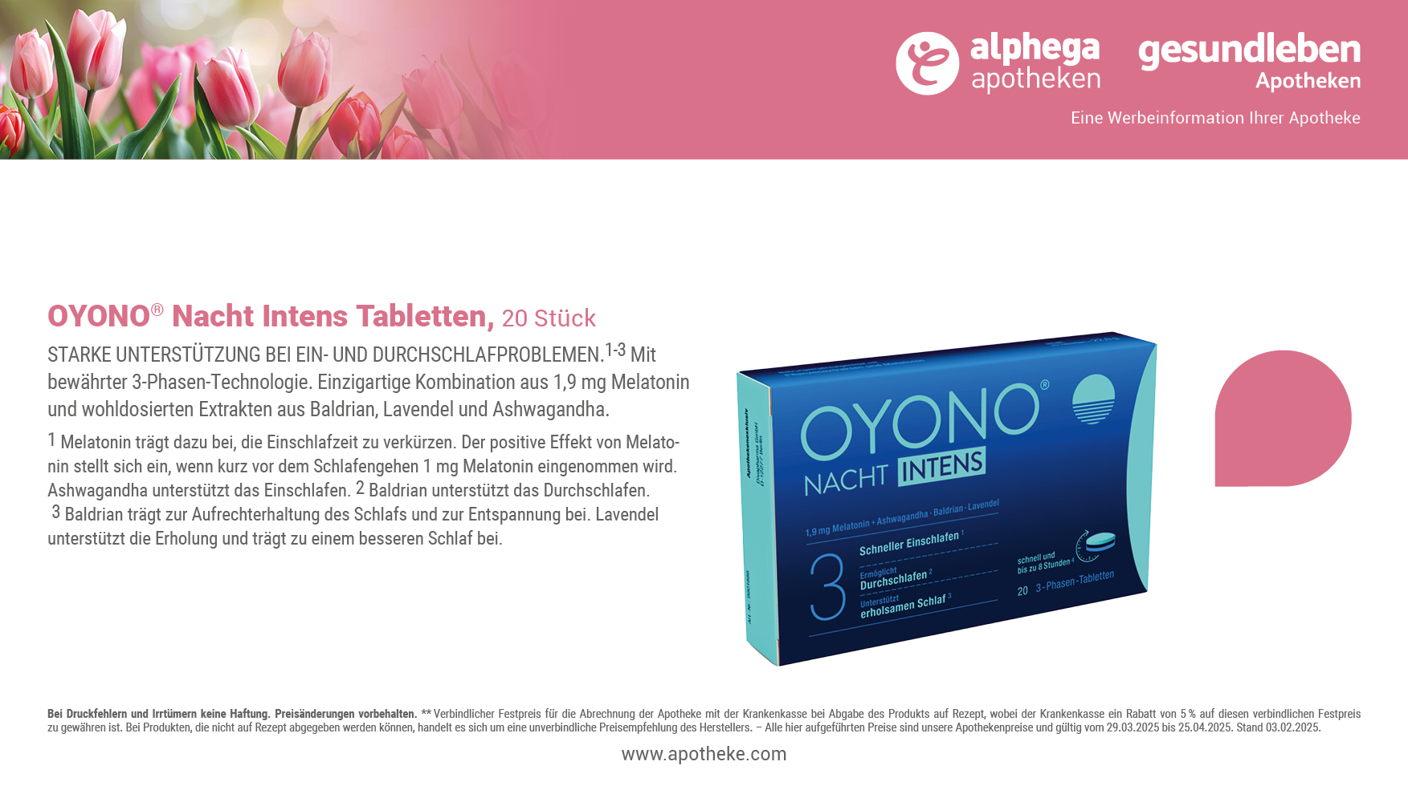
13%
sparen!
15,^{59 €}
17,95 €**

Slide 12
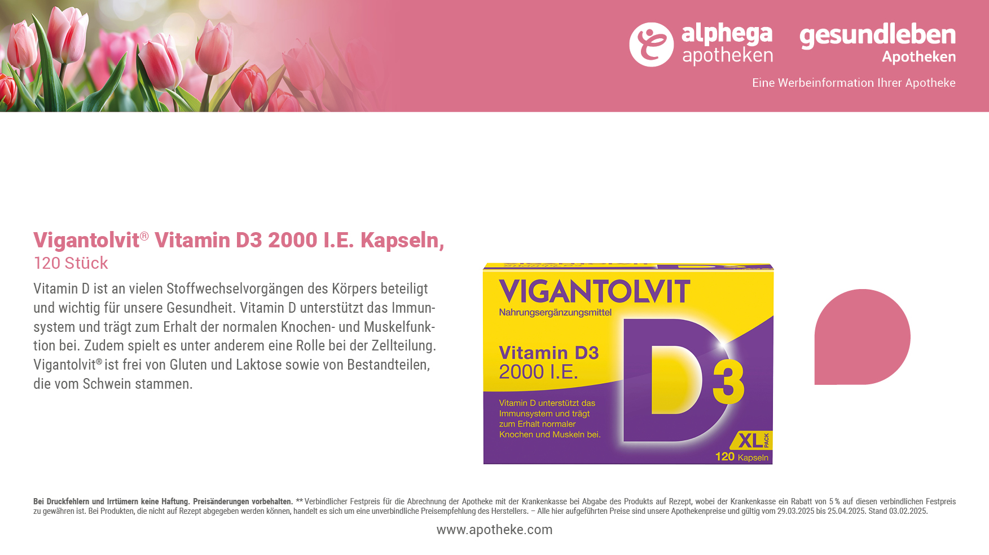
13%
sparen!
15,^{59 €}
17,99 €**

Slide 13

13%
sparen!
5,^{49 €}
6,38 €**

Slide 15

^{Unser}
^{Preis}
13,^{29 €}

Slide 16
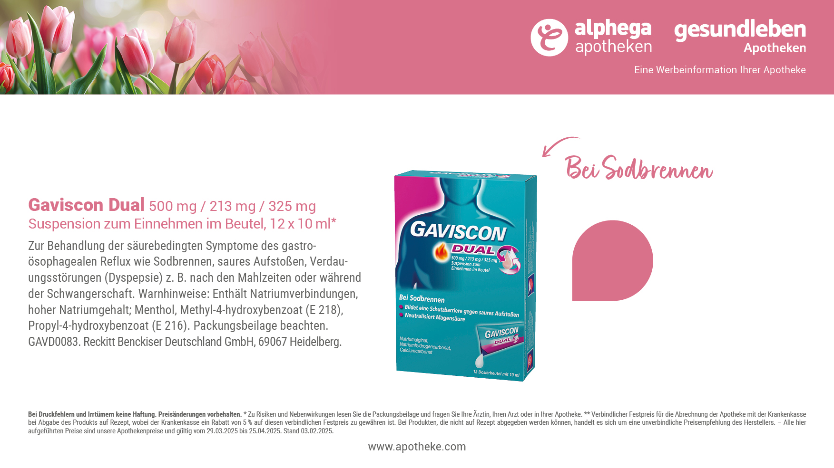
13%
sparen!
11,^{19 €}
12,97 €**
93,25 € pro 1.000 ml

Slide 17
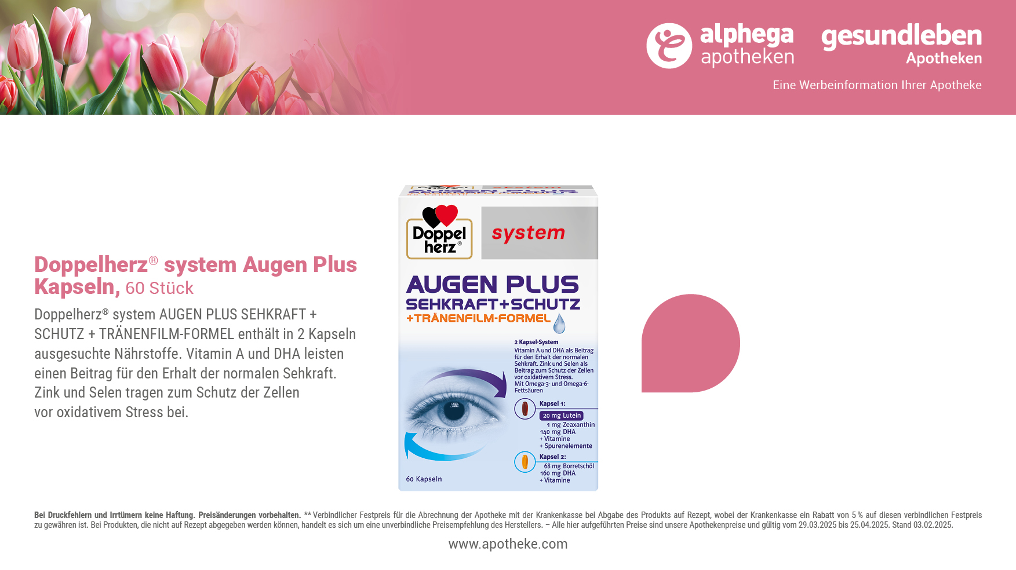
13%
sparen!
17,^{29 €}
19,95 €**

Slide 18
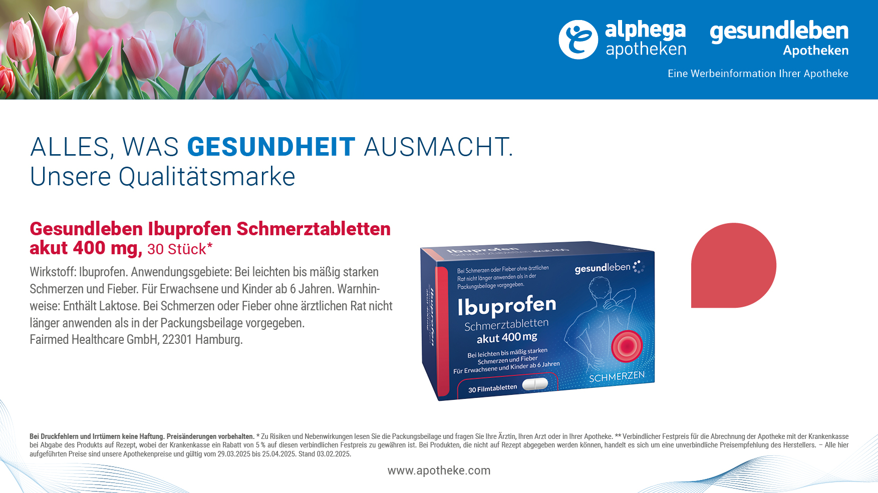
13%
sparen!
4,^{69 €}
5,45 €**

Slide 19

13%
sparen!
6,^{89 €}
7,95 €**
68,90 € pro 1.000 ml

Slide 20

13%
sparen!
25,^{99 €}
29,99 €**

Slide 21

13%
sparen!
14,^{69 €}
16,99 €**

Slide 23
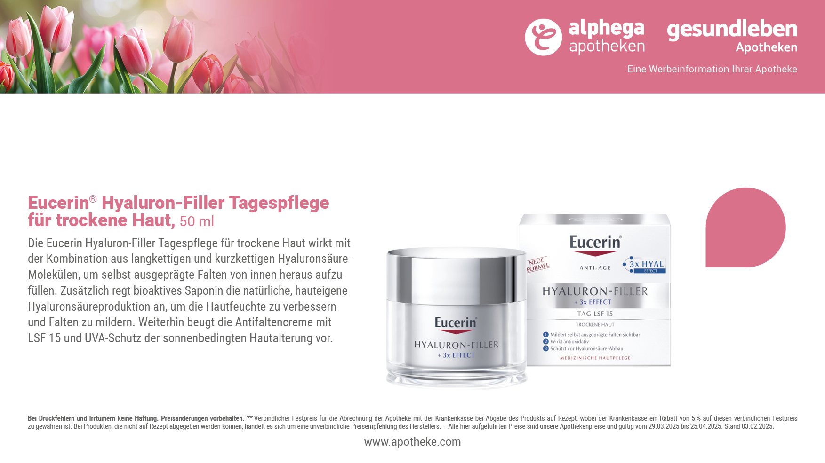
13%
sparen!
30,^{79 €}
35,45 €**
615,80 € pro 1.000 ml

Slide 24
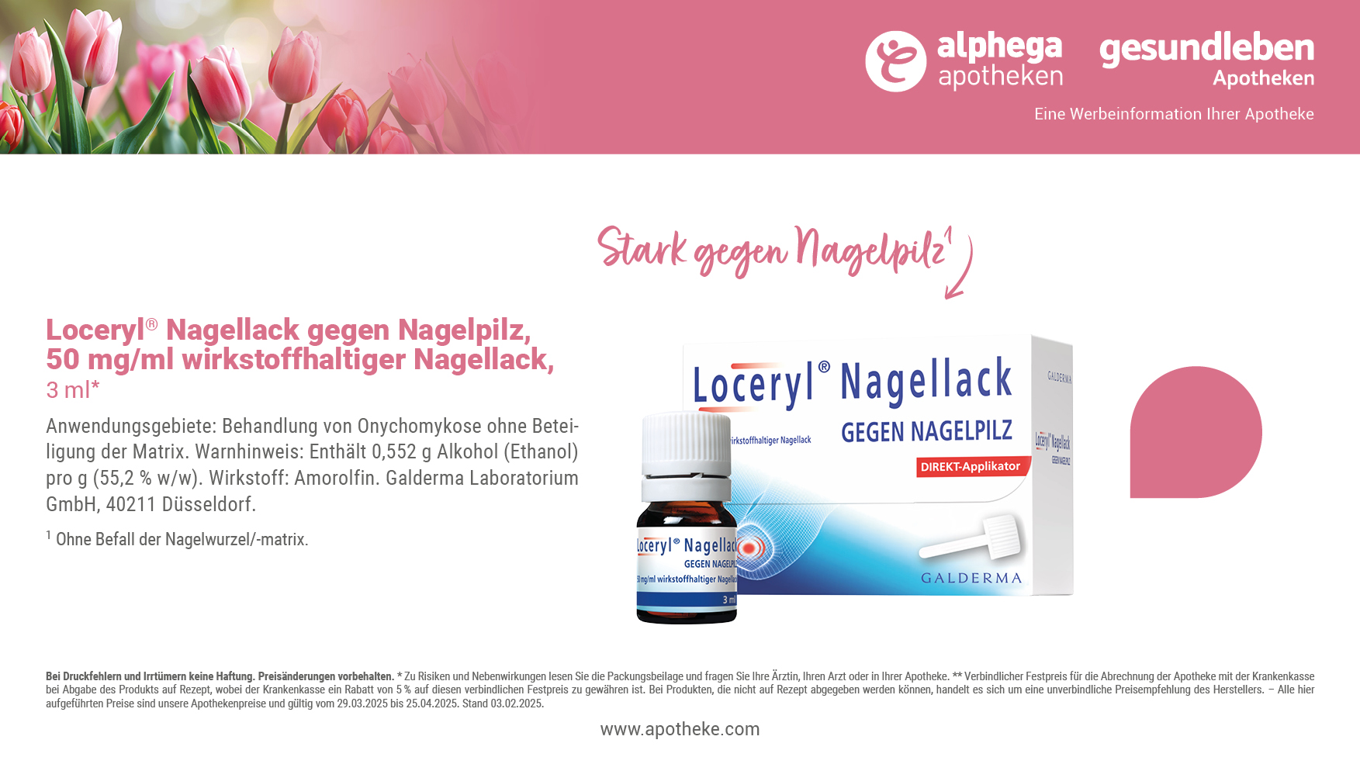
13%
sparen!
32,^{59 €}
37,49 €**

Slide 25

13%
sparen!
11,^{49 €}
13,25 €**

Slide 26

12%
sparen!
3,^{89 €}
4,45 €**

Slide 27

13%
sparen!
11,^{19 €}
12,95 €**
1.119,00 € pro 1.000 ml

Slide 28

13%
sparen!
12,^{99 €}
14,95 €**
1.299,00 € pro 1.000 ml

